Slide 1
PLANIFICACIÓN CLASES VIRTUALES SEMANA N°24 FECHA :8/09/2020
Colegio Jean Piaget
Mi escuela, un lugar para aprender y crecer en un ambiente saludable

Slide 2
ASIGNATURA /CURSO | Educación Física / 3° Básico
NOMBRE DEL PROFESOR | Marcos Lucero Lizama
OBJETIVO DE APRENDIZAJE PRIORIZACIÓN NIVEL 1 | (OA1) Demostrar la aplicación de las habilidades motrices básicas adquiridas, en una variedad de actividades deportivas.
INDICADORES DE EVALUACIÓN PARA OA | Lanzan y reciben un balón mientras se desplazan. Reciben un balón que fue lanzado contra el piso.
CONTENIDO /HABILIDADES | Habilidades motrices básicas. Ejecutar habilidades motoras básicas en ejercicios de manipulación.
OBJETIVO DE LA CLASE | Ejecutar ejercicios de manipulación lanzando y recibiendo un balón.
EVALUACIÓN | Se evaluará a través del ticket de salida

Slide 5
Importante:
Cuándo esté la animación de un lápiz, significa que debes escribir en tu cuaderno
Cuándo esté esta animación de una cámara fotográfica, significa que debes mandar reporte sólo de esa actividad (una foto de la actividad)
Cuándo esté esta animación de un niño con su amigo, significa que debes realizar los ejercicios de la guía.
Cuándo esté esta animación de un signo de pregunta, significa que debes pensar y analizar, sin escribir en tu cuaderno. Responder de forma oral.

Slide 6
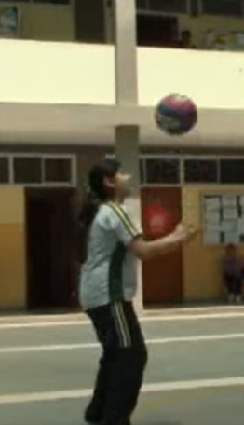
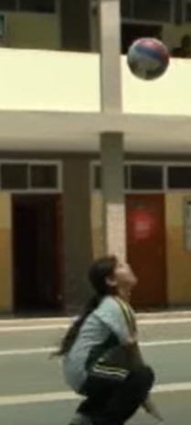
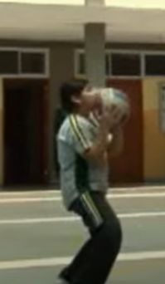
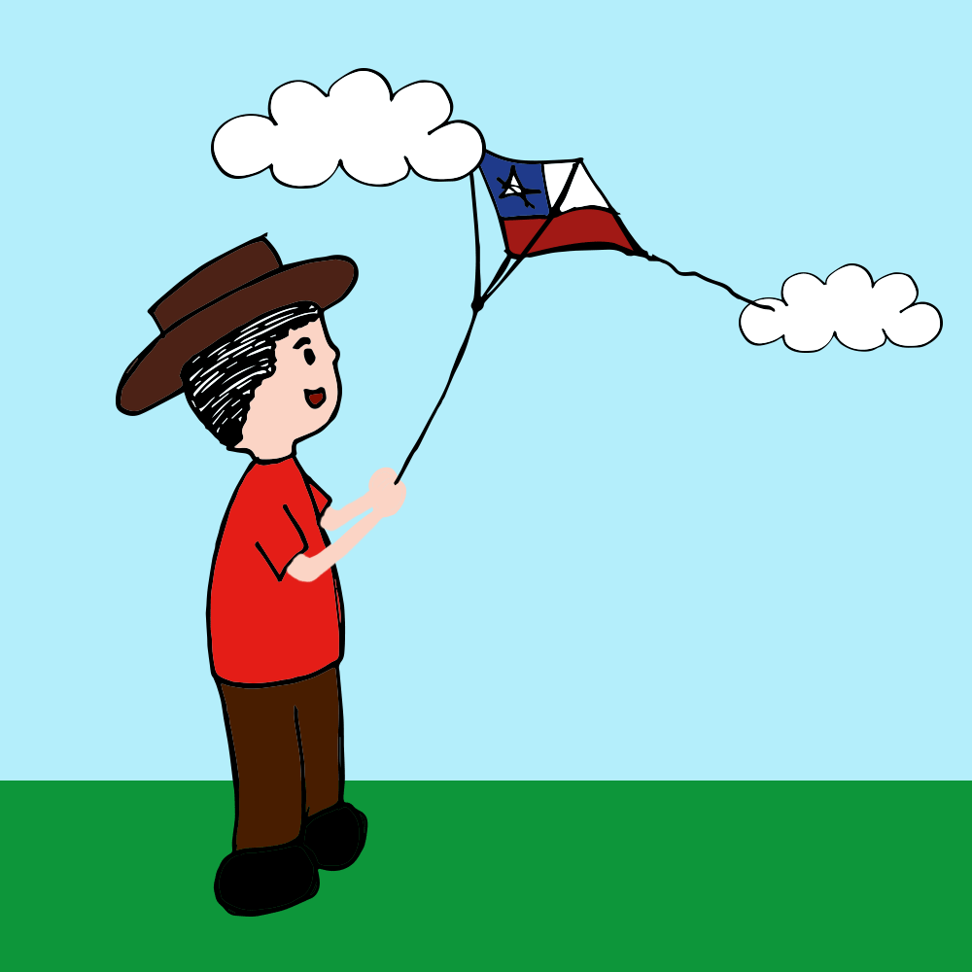
Inicio Motivación
Lanzan y reciben un balón realizando desplazamientos. 1.-Lanzar el balón hacia arriba,agachate,toca el suelo, vuelve a tu posición inicial y recibe el balón.

Slide 7
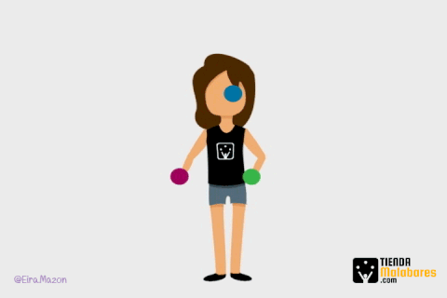
Desarrollo
Actividad 1 Lanzan y reciben un balón mientras se desplazan. Malabares: 1.-Empezando con 1 pelotita , tienes que lanzar la pelotita de mano derecha a mano izquierda mientras se desplazan. 2.-En cada mano se tendrá una pelotita, tienes que lanzar al mismo tiempo la pelotita de la mano derecha a la mano izquierda y de mano izquierda a mano derecha. Realizar el mismo ejercicios con desplazamiento. 3.-Lanzar el balón hacia arriba dar un giro y recibir. 4.-Lanzar el balón hacia arriba, dar dos giros y recibir. 5.-Lanzar el balón hacia arriba dar un dos giros dos aplausos y recibir.

Slide 8
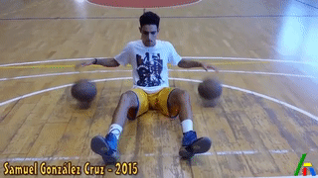
Desarrollo
Actividad 2 Reciben un balón que fue lanzado contra el piso. 1.-Dar un pase con bote hacia la pared y recibir el balón. 2.-Botear el balón dar un giro y recibir el balón. 3.-Botear el balón con mano derecha y luego con mano. 4.-Botear el balón con mano hábil, comenzar a sentarse sin perder el balón, luego volver a colocarse de pie boteando el balón. 5.-Botear el balón ida y vuelta.

Slide 9
TICKET DE SALIDA
ED. FÍSICA
SEMANA 24
CIERRE
Lanzan y reciben un balón mientras se desplazan.
Reciben un balón que fue lanzado contra el piso.
1.-¿Lograste recibir el balón mientras realizabas desplazamientos?¿Por qué?
2) ¿Qué dificultades lograste observar al recibir el balón que era lanzando contra el piso?
3)¿Podrías proponer alguna actividad distinta en la que realices desplazamientos con lanzamientos contra el piso y recepción ?
Enviar fotografía de este ticket de salida al:
Correo: marcos.lucero@colegio-jeanpiaget.cl
Celular:+56964515300

